Slide 1
ПРОЕКТ
«Кто работает в детском саду»
Автор : Бикчантаева Зульфия Миннегадиевна,
воспитатель
МБДОУ «Детский сад комбинированного вида с группами для детей
с нарушениями речи №68»
г. Нижнекамск, РТ

Slide 2
1.Актуальной задачей в настоящее время является воспитание у дошкольников нравственно-волевых качеств:
Самостоятельности;
Организованности;
Настойчивости;
Ответственности;
Дисциплинированности.
2. Подготовка ребенка к жизни, к участию в общественно-полезном труде, формировании активной целеустремленной личности

Slide 3
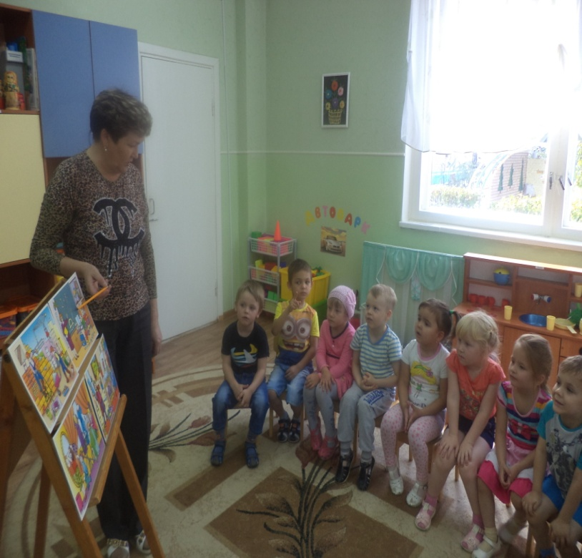
Тема:
«Кто трудится в детском саду»
Возраст: 4-5 лет
Тип проекта: познавательно-игровой
Продолжительность: средней продолжительности
Цель:
Повысить интерес к труду сотрудников детского сада;
Расширять и обогащать знания детей о профессиях взрослых.

Slide 4
Задачи:
Воспитательные:
1.Воспитывать положительное отношение, уважение к труду взрослых.
Развивающие:
1. Развивать речь, обогащать словарный запас детей группы новыми словами и словосочетаниями.
Обучающие:
1. Знакомить детей с общественной значимостью труда воспитателя, младшего воспитателя, повара, работников прачечной.
2.Углублять знания детей о труде взрослых, которые работают в детском саду.

Slide 5
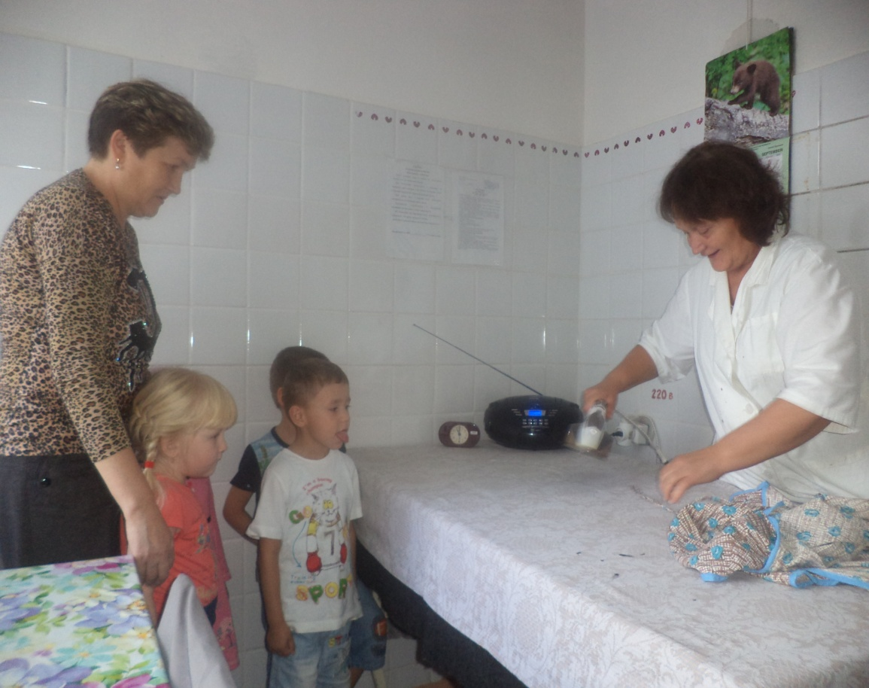
Этапы реализации проекта.
Подготовительный
-определение цели и задач проекта, сбор материала, необходимого для реализации цели проекта;
-подбор материала и оборудования для занятий, бесед, сюжетно-ролевых игр с детьми;
-создание развивающей среды,
планирование игр по теме
(дидактических, сюжетно-ролевых,
настольно-печатных);
-сотрудничество с родителями.

Slide 6
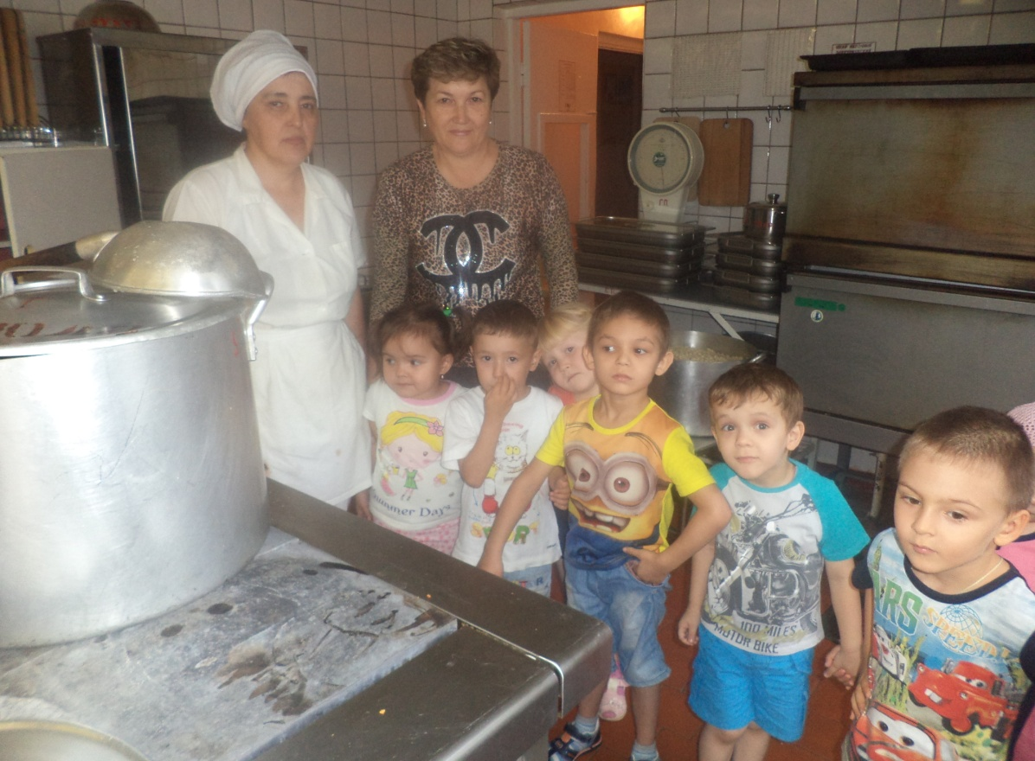
2. Основной этап.
-чтение художественной литературы;
-просмотр мультфильмов и мультмедийных презентаций;
-беседы;
-экскурсии по детскому саду;
-наблюдение за трудом младшего воспитателя;
-рисование , аппликация;
-оформление выставки
детских работ.

Slide 7
3. Заключительный этап
-мероприятия с родителями (развлечения по теме, оформление совместно выполненных работ);
-выставка рисунков;
-презентация проекта на педагогическом совете ДОУ.

Slide 8
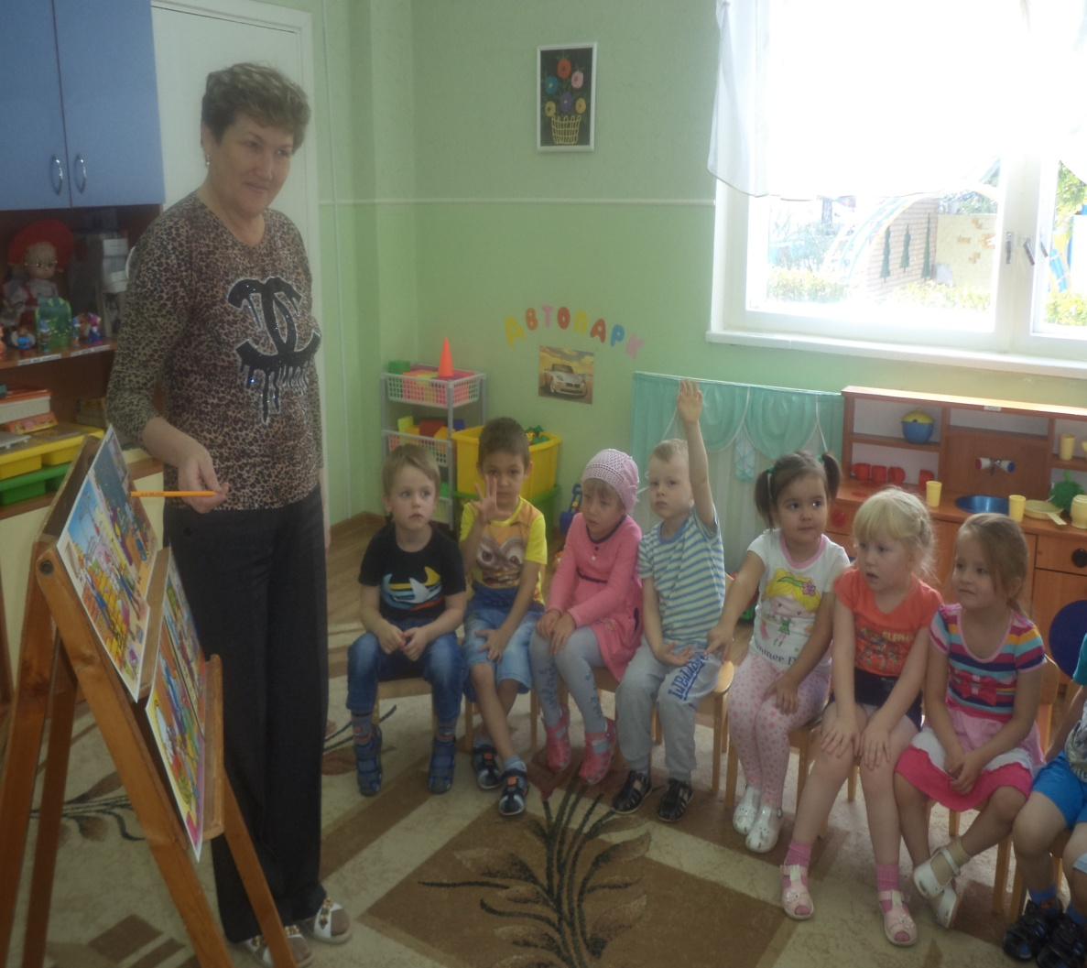
Совместная деятельность с педагогом:
-чтение художественной литературы;
-беседа «Кто трудится в детском саду?»;
-экскурсия по детскому саду;
-аппликация ;
-дидактические игры «Профессии»,
«Исправь ошибку художника».
-

Slide 9
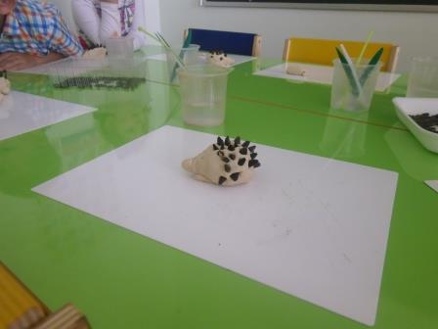
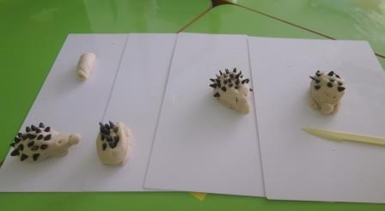
Самостоятельная деятельность детей:
-просмотр мультфильмов;
-рассматривание иллюстраций и книг;
-рисование;
-наблюдение.

Slide 10
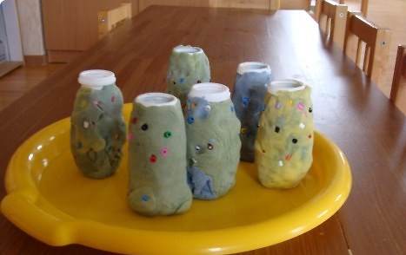
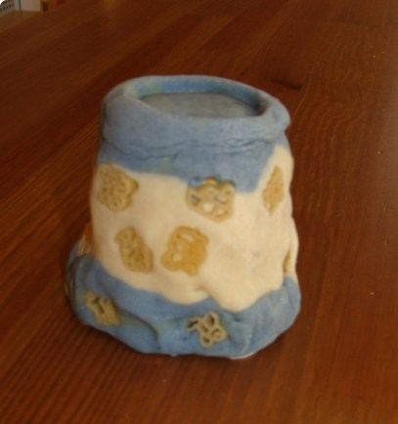
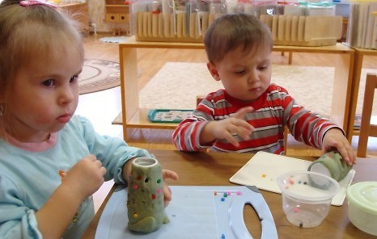
Сотрудничество с родителями:
-развлечение «Доктор Айболит в гостях у дошколят»;
-семейные рисунки.

Slide 11
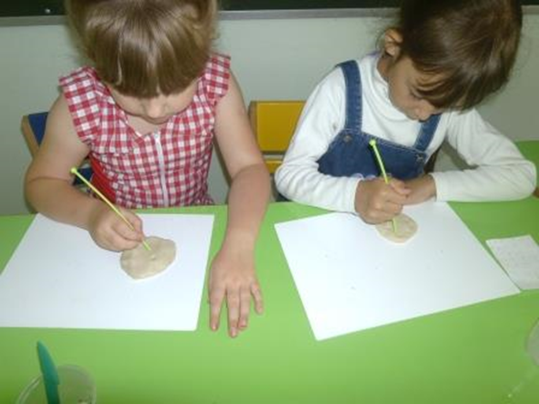
Результаты:
-дети узнали о важности труда каждого сотрудника детского сада;
-дети осознали, что каждый труд уважаем и почетен.

Slide 12
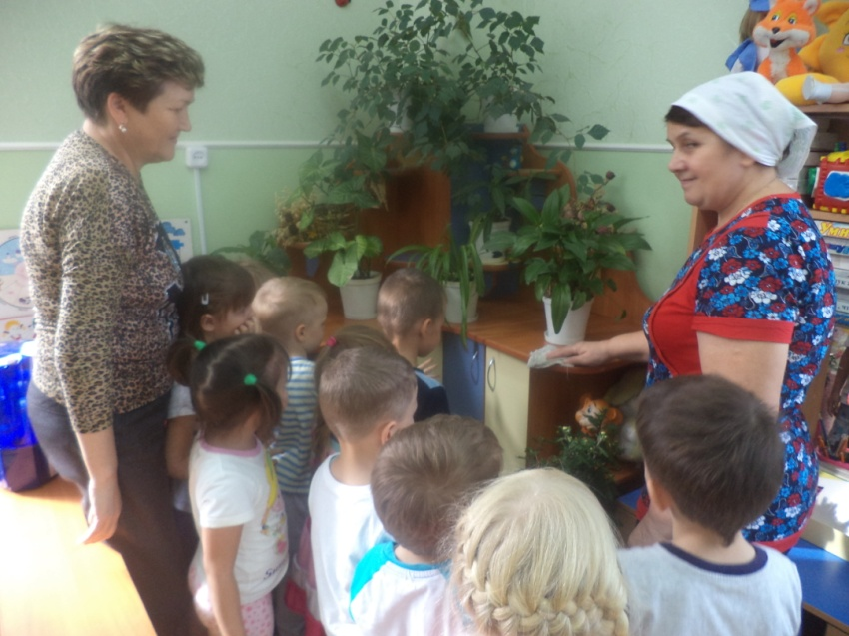
Фотоколлаж

Slide 13
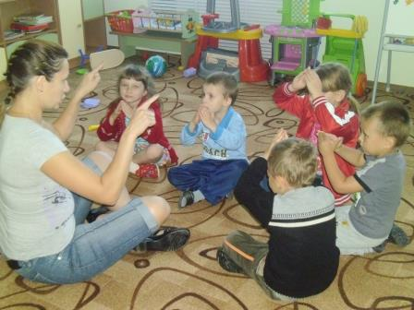
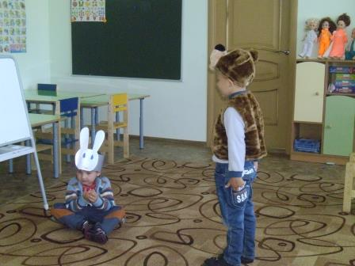
Спасибо
за внимание!!!

